Slide 1
哈尔滨工业大学本部介绍
HARBIN INSTITUTE OF TECHNOLOGY
魏孝文
1170500704

Slide 2


1
学校概况
目录
2
科学研究
CONTENTS
3
人才培养
4
学习生活

Slide 3
HARBIN INSTITUTE OF TECHNOLOGY
WHAT IS HIT

Slide 4


发展沿革
HISTORY OF HARBIN INSTITUTE OF TECHNOLOGY
哈工大是？
哈工大 是
NO！
哈军工？

Slide 5
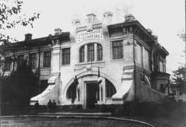
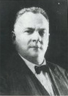
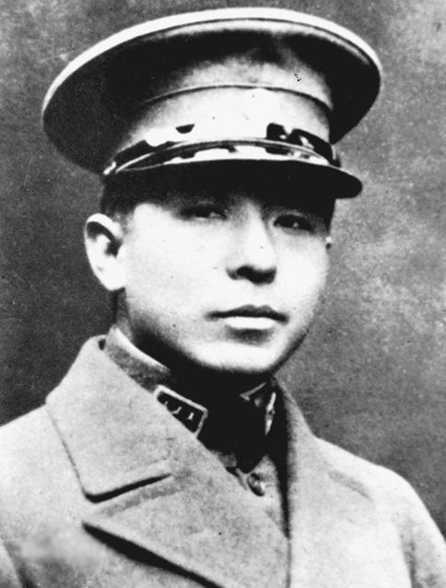
发展沿革
HISTORY OF HARBIN INSTITUTE OF TECHNOLOGY
1920年，哈尔滨中俄工业学校开始筹建，其宗旨是为中东铁路培养工程技术人才，按俄国的教育模式办学，学校经历过俄国、日本的治理。
20世纪20年代哈工大校园
首任校长A.A.摄罗阔夫
1928年哈工大理事长张学良

Slide 6
发展沿革
HISTORY OF HARBIN INSTITUTE OF TECHNOLOGY
1920
1954
1996
哈尔滨中俄工业学校开始筹建
首批全国6所重点高校之一
“211工程”首批建设的高校之一
1951
1984
1999
全面学习苏联的两所高校之一
国家重点投资建设的15所高校之一
“985工程”首批9所高校之一（C9）
Notes:
97年辉煌历史
一直以来都是第一梯队参加国家重点建设项目

Slide 7
发展沿革
HARBIN INSTITUTE OF TECHNOLOGY
2000
与同根同源的哈尔滨建筑大学
合并组成新的哈尔滨工业大学
2013
2017
“2011协同创新计划”
首批启动的14个中心之一
A
国家“双一流”计划
“建设世界一流大学” 类高校
哈尔滨工业大学联合中航科技集团等组建宇航科学与技术协同创新中心
力学、材料科学与工程、土木工程、环境科学与工程、
控制科学与工程、计算机科学与技术、机械工程
7个学科入选“双一流”建设学科名单。

Slide 8

校训与精神
HARBIN INSTITUTE OF TECHNOLOGY
哈工大校训
哈工大精神
铭记责任，竭诚奉献的爱国精神；
求真务实，崇尚科学的求是精神；
海纳百川，协作攻关的团结精神；
自强不息，开拓创新的奋进精神。
Notes:
李昌校长强调：“规格（要）严格，功夫（要）到家”，哈工大只有而且只能有一个“规格”
哈工大精神是经历了97年风雨后哈工大人身上所共有的精神，是扎根边疆努力拼搏的精神，是攻坚克难敢于承担的精神，是科学之上求真务实的精神，是哈工大在逆流中不断前行的动力源泉。

Slide 9
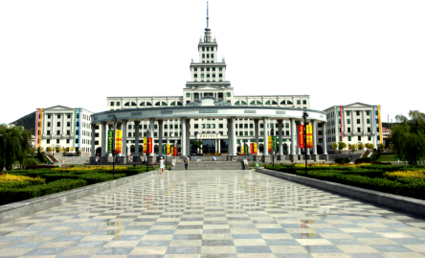
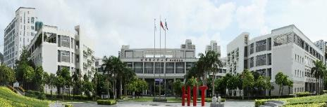
办学格局
HARBIN INSTITUTE OF TECHNOLOGY
哈尔滨工业大学（简称哈工大）
1920
学校坐落于素有“东方小巴黎”和“东方莫斯科”之称的冰城夏都哈尔滨市。同时在山东省威海市和广东省深圳市分别设有哈尔滨工业大学威海校区和哈尔滨工业大学深圳校区，形成了“一校三区”的办学格局。
中国特色 世界一流
哈工大规格
1985
2001
哈尔滨工业大学（深圳）
2001年，深圳市政府与哈工大签订市校合作办学协议，建设“哈尔滨工业大学深圳研究生院”。
2014年，教育部批准深圳市政府与哈工大筹备共建哈尔滨工业大学（深圳）。2016年哈尔滨工业大学（深圳）依托校本部招收第一批本科生。
哈尔滨工业大学（威海）
1985 年，经原航天工业部批准，哈尔滨工业大学威海分校成立，2002年正式更名为哈尔滨工业大学（威海），即哈工大威海校区。

Slide 10
学科门类
HARBIN INSTITUTE OF TECHNOLOGY
学科涵盖哲学、经济学、法学、教育学、文学、历史学、理学、工学、管理学、艺术学10个门类
国家重点一级学科9个（全国排名第5位）
力学
机械
工程
仪器
科学与技术
材料
科学与工程
动力工程及
工程热物理
控制
科学与工程
计算机
科学与技术
土木
工程
管理
科学与工程
工科重点一级学科数量全国第2

Slide 11
学科排名
HARBIN INSTITUTE OF TECHNOLOGY
教育部第三轮评估（2009-2011），我校10个一级学科排名全国前5位。工科实力继续保持强劲势头。
力学
电气工程
动力工程与工程热物理 建筑学
01
06
土木工程 环境科学与工程
机械工程 光学工程
05
02
10
07
10个一级学科
排名全国前5位
信息与通信工程 交通运输工程
19个一级学科
排名全国前10位
软件工程
04
03
09
08
计算机科学与技术
航空宇航科学与技术
仪器科学与技术
材料科学与工程 控制科学与工程
化学工程 城乡规划学
管理科学与工程

Slide 12
学科排名
HARBIN INSTITUTE OF TECHNOLOGY
世界大学
学科排行榜 (2018)
世界大学排行榜
(2018)
四大全球性大学排名
平均排名339
全球学 科排名 | 工程学 | 材料科学 | 计算机科学 | 数学 | 物理 | 化学
US News | 7（6） | 32 | 44 | 109 | 317 | 129
ARWU | 9 | 76-100 (冶金: 3) | 27 | 101-150 | 401-500 | 151-200
ESI | 10 (0.1‰) | 28 (1‰) | 95 | 83 | 376 | 210
排行榜 | 全球综合排名
US News | 280 名
ARWU | 154 名
QS | 325名
THE | 501-600名
Notes:
美国权威的《美国新闻与世界报道》 （U.S.News & World Report ）于2014年10月28日首次发布“US News 世界大学排名（US News Best Global Universities）”，根据大学的学术水平、国际声誉等十项指标得出全球最佳大学排名，以便为全世界的学生在全球范围选择理想的大学提供科学的参考依据。
“世界大学学术排名”（Academic Ranking of World Universities）， 英文简称ARWU[1] ， 是中国国家级研究项目，由中国政府授权上海交通大学世界一流大学研究中心研究发布，2003年首次发布，根据研究结果，每年公布两次。
QS世界大学排名（QS World University Rankings）是由英国教育组织Quacquarelli Symonds所发表的年度世界大学排名，是历史第二悠久的全球大学排名，第一次发布于2004年，仅次于《世界大学学术排名（ARWU）》（首发于2003年）。QS每年9月会进行排名更新。
《泰晤士高等教育》（英文全称：Times Higher Education，英文简称：Times Higher或THE），原名《泰晤士高等教育增刊》（英文全称：The Times Higher Education Supplement，英文简称：The Times Higher或The THES），是一份英国出版的高等教育报刊。

Slide 13
科技论文
HARBIN INSTITUTE OF TECHNOLOGY
11个学科进入ESI论文数量排名全球前1% ，材料科学进入全球前1‰行列
工程学学科进入ESI全球前万分之一行列，成为我国拥有全球前万分之一学科的3所高校之一
工程学学科
进入ESI全球前万分之一行列
0.1‰
1%
1‰
11个学科
进入ESI全球前1%行列
材料科学
进入全球前1‰行列
材料科学、工程学、物理学、化学、计算机科学
环境与生态学、数学、生物学与生物化学
农业科学、临床医学、社会科学
科技论文
Notes:
13

Slide 14
科研经费
HARBIN INSTITUTE OF TECHNOLOGY
学校科研经费实现连续十年增长，5年来，学校获得各类科技投入经费超过110亿元，名列全国高校前列，2016年总经费达25.27亿元
科研经费超过24亿元
科研经费超过24亿元
科研经费25.23亿元
科研经费25.27亿元
科研经费22.57亿元
2012
2013
2014
2015
2016

Slide 15
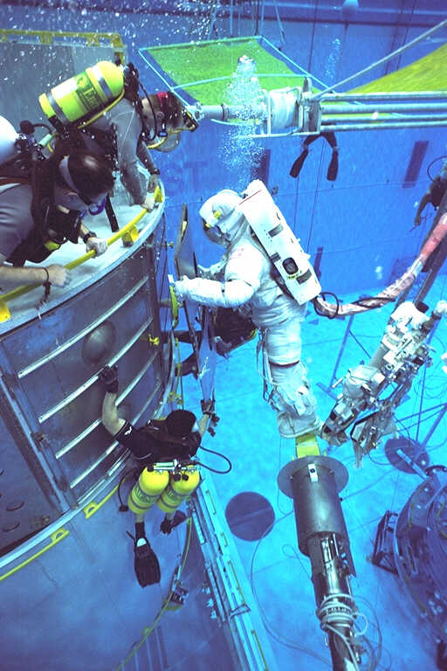
科研特色
HARBIN INSTITUTE OF TECHNOLOGY
面向国家重大需求，面向国际学术前沿
国家“973”和自然科学基金为主的基础研究
国家“863”为主的应用基础研究
重大工程和大中型企业合作项目为主的应用研究
承担和参与国家16个重大科技专项中的14个
载人航天与探月工程
极大规模集成电路制造装备及成套工艺
水体污染的控制与治理
高档数控机床与基础制造装备
新一代宽带无线移动通信网
核心电子器件、高端通用芯片及基础软件产品
……

Slide 16
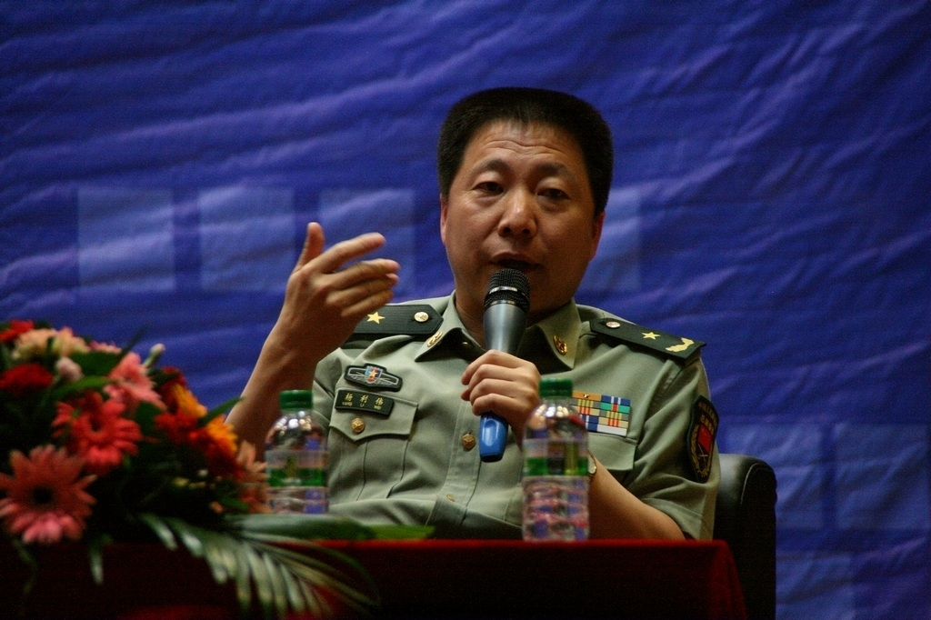

立足航天 服务国防
HARBIN INSTITUTE OF TECHNOLOGY
“在我工作的周围有近40%的人
是哈工大毕业生。”
航天英雄：

Slide 17
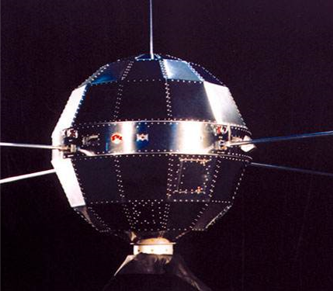
立足航天 服务国防
HARBIN INSTITUTE OF TECHNOLOGY
1970年4月24日，我国第一颗人造卫星“东方红一号”的发射成功，技术负责人是哈工大校友孙家栋。按下发射按扭把“东方红一号”送上太空的发射手，是哈工大校友胡世祥。
从“东方红一号”首巡太空，到嫦娥三号登陆月球，一大批哈工大杰出校友或担任总师、总指挥，或成为各系统、各岗位的中坚和骨干。历经岁月流转春华秋实，他们为母校写下几许骄傲、几许辉煌。
“东方红一号”是中国成为世界上继苏联、美国、法国和日本之后第五个完全依靠自己的力量成功发射人造卫星的国家。“东方红一号”的成功发射是中国航天史上的一座丰碑，凝结着航天人的智慧和汗水。

Slide 18
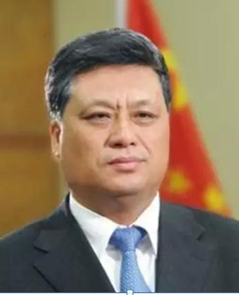
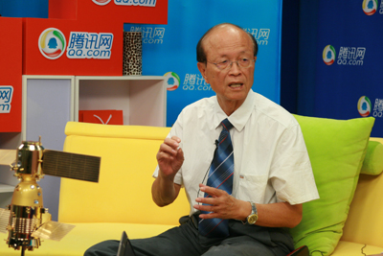
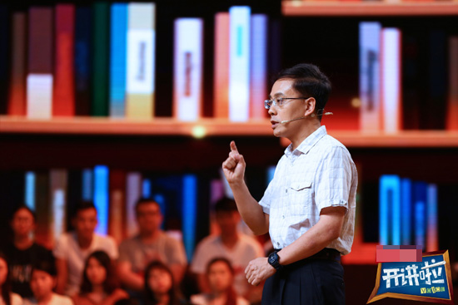
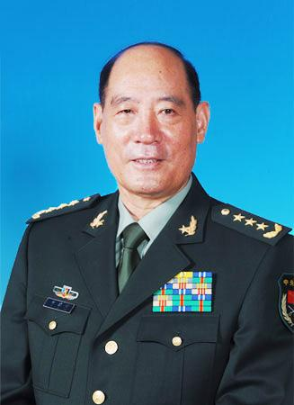
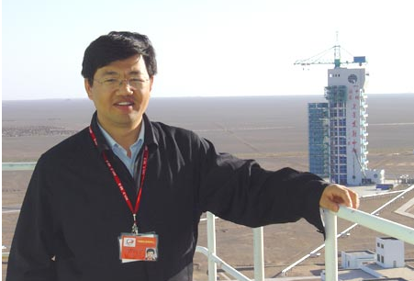
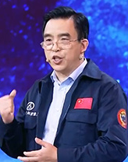

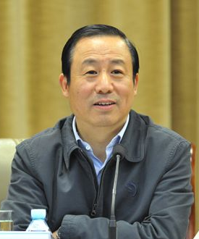
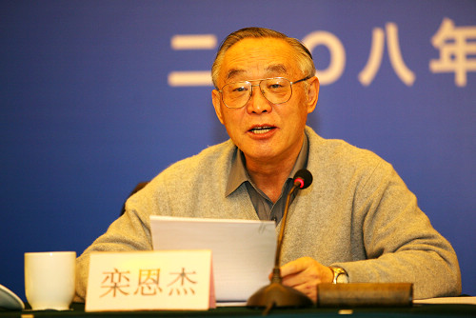
原中国航天科技集团总经理、绕月探测工程原副总指挥马兴瑞
长征二号丙、长征七号
运载火箭总设计师
范瑞祥
载人航天工程总指挥、解放军总政治部主任
李继耐
KM6总设计师
黄本诚
长征二号F火箭系统总设计师
刘竹生院士
载人航天飞船系统总指挥、中国空间技术研究院副院长尚志
天宫二号
总设计师
朱枞鹏
原中国航天科工集团总经理、工业和信息化部副部长、航天局局长许达哲
绕月探测工程
总指挥
栾恩杰院士

Slide 19
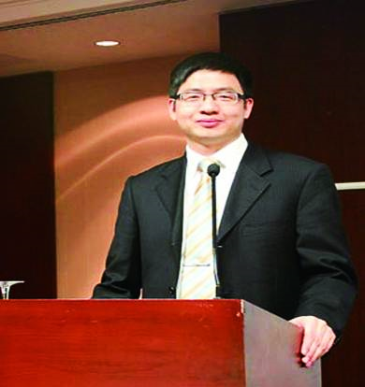
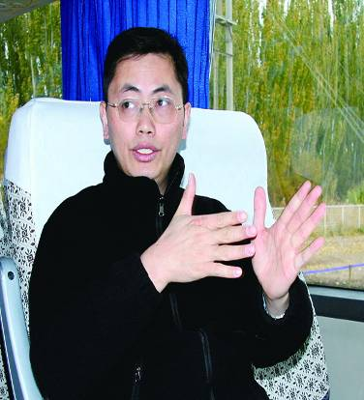
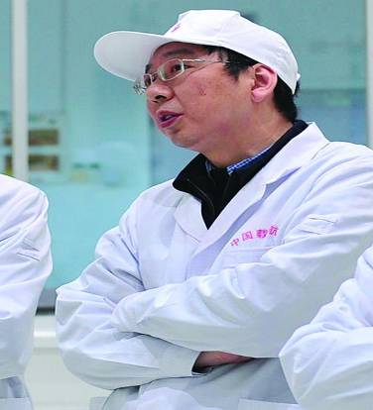
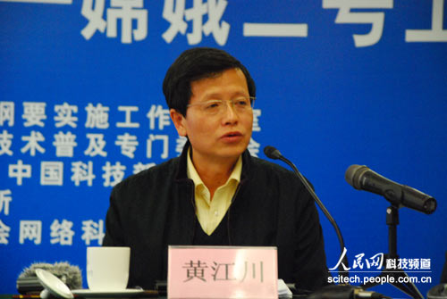
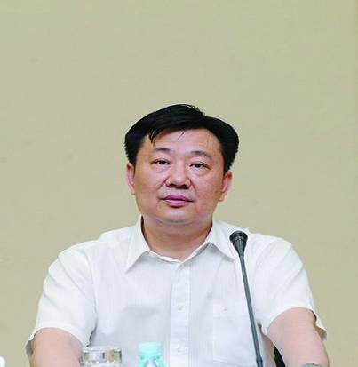
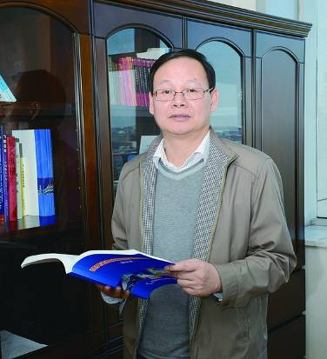
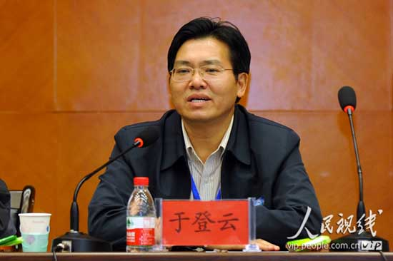
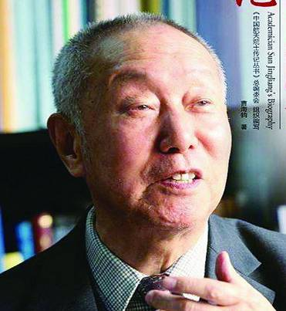
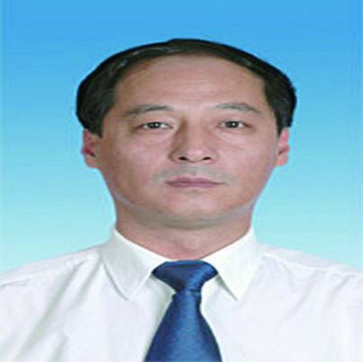
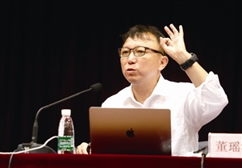
长征二号丁运载火箭总设计师
洪刚
中国载人飞船和空间实验室系统
副总设计师
张崇峰
创新一号02星、03星
总设计师
梁旭文
资源一号、资源三号系列卫星地面系统
总指挥兼总设计师
徐文
长征四号乙运载火箭
副总设计师
陈炜
长征二号丁、长征四号运载火箭
总设计师
孙敬良院士
实践十三号卫星工程
总设计师
刘方
嫦娥二号卫星
总设计师
黄江川
绕月探测工程
副总设计师
于登云
风云四号卫星
总设计师
董瑶海

Slide 20
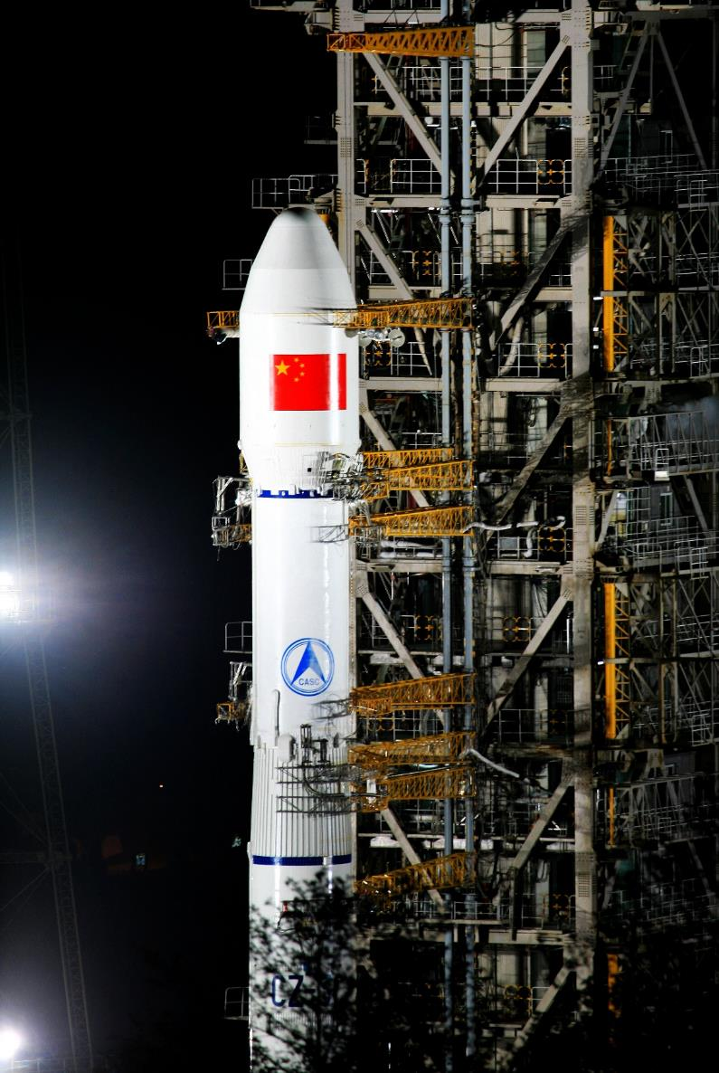
立足航天 服务国防
HARBIN INSTITUTE OF TECHNOLOGY
超大型空间环境模拟器
仿真试验OUT型闭式转台
飞船数据管理容错计算机
返回舱焊接变形控制技术
飞船故障诊断专家系统
整机特性测试台
对接机构综合试验台运动模拟器
……
获得载人航天工程突出贡献集体，唯一获奖的高校单位

Slide 21

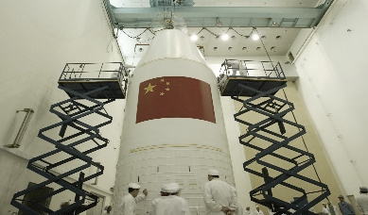
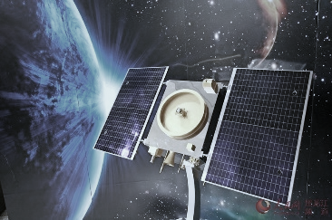

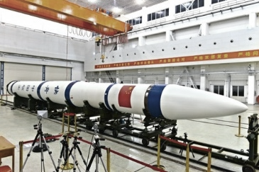
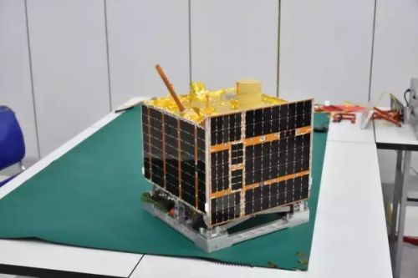
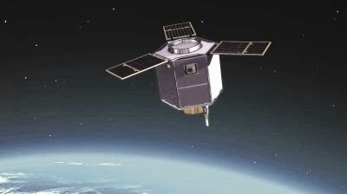
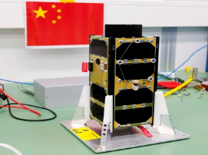
自主研发小卫星
HARBIN INSTITUTE OF TECHNOLOGY
2004
“试验卫星一号”
2008
“试验卫星三号”
2013
“快舟一号”
2014
“快舟二号”
2015
“紫丁香二号”
学生团队自主研发
2016
“吉林一号”
2017
“紫丁香一号”
学生团队自主研发

Slide 22

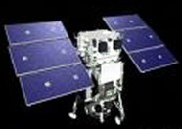
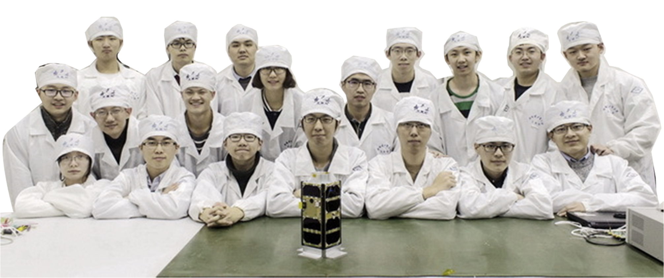

学生小卫星团队
“紫丁香二号” 和“紫丁香一号”纳卫星由我校平均年龄不到24周岁的在校本、硕、博学生团队自主研发的。
HARBIN INSTITUTE OF TECHNOLOGY
Notes:
我国首颗由高校学子自主设计、研制、管控的纳卫星“紫丁香二号”于2015年9月20在太原卫星发射中心发射成功。
平均年龄不到24周岁的哈工大学生微纳卫星研发团队，以卫星技术研究所为技术依托，凝聚了哈工大航空宇航与科学技术、力学、计算机科学与技术、控制工程、机械工程、通信工程、电气工程、热能工程8个学科的本科、硕士和博士研究生，是一支学科交叉研制学生队伍。
2017年4月18日23时11分，由学生微纳卫星团队自主研发的第二颗卫星“紫丁香一号”和参与国际QB50工程的其他27颗立方体卫星一起，作为定期运往国际空间站的货物，装载在“天鹅座”货运飞船“约翰·格伦”号中，发射进入太空。
深入分析可以发现，这与当下我国高校的人才培养模式有关。不少高校过分重视知识的讲授，存在教师讲教材、学生学教材、实验验证教材、考试考教材的状况，严重地制约了人才培养质量的提高，更成为创新型人才培养的主要障碍。在笔者看来，创新型人才一定是在创新活动中成长起来的，要让学生真正投身到创新性活动中去，在创新中体验创新，在创新中学会创新，在创新中实现创新。如果能够实现这一转变，我国高校人才培养质量必定会有一个质的提升，创新型人才培养将成为一种常态。

Slide 23


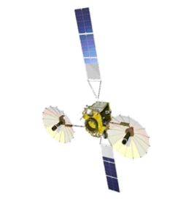
探月微卫星
至近月点，月球中继卫星释放微纳卫星
微纳卫星自主进入绕月轨道，形成绕月编队
HARBIN INSTITUTE OF TECHNOLOGY
探月微卫星是全球首个绕月近距编队飞行系统和月球轨道超长波干涉成像系统，两颗微卫星编队飞行，进行国际前沿天文观测研究，探索宇宙黑暗时期的特征，具备对嫦娥4号着陆器和巡视器进行有限测控数传中继的能力。

Slide 24

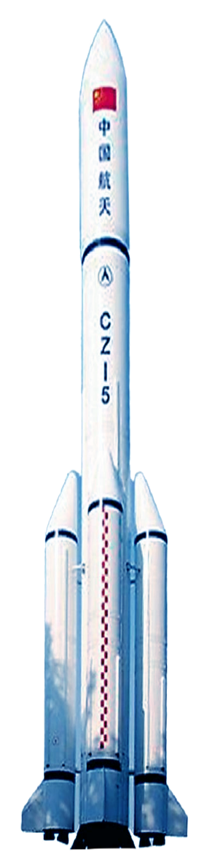

长征火箭
HARBIN INSTITUTE OF TECHNOLOGY
多项研究助力“长征五号”首飞
助推级120吨液氧煤油发动机涡轮气动设计为“长征五号”总推力破千吨助推
发动机气瓶热防护项目，攻克“长征五号”热防护难题
金属橡胶阻尼环在“长征五号”运载火箭发动机上成功应用
工业设计团队完成“长征五号”的整体涂装与logo方案

Slide 25
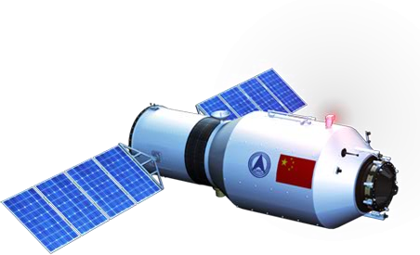
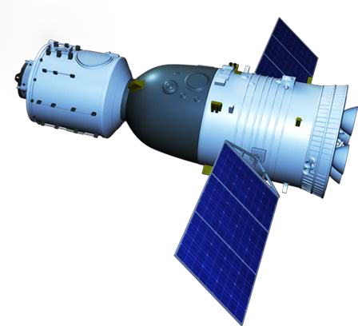
载人航天工程
HARBIN INSTITUTE OF TECHNOLOGY
“天宫”目标飞行器与“神舟”号系列飞船交会对接任务中，
哈工大提供了20多项技术支撑。
2012年，荣获“天宫一号与神舟九号载人交会对接任务成功纪念奖牌”。

Slide 26
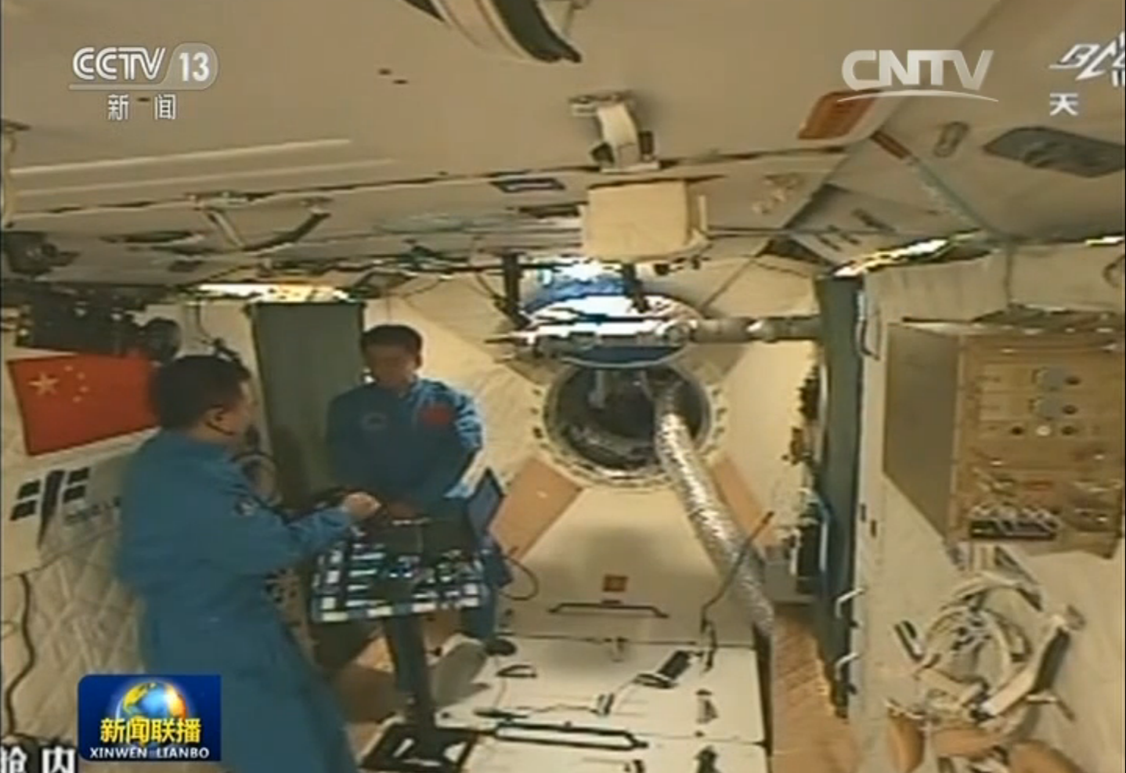
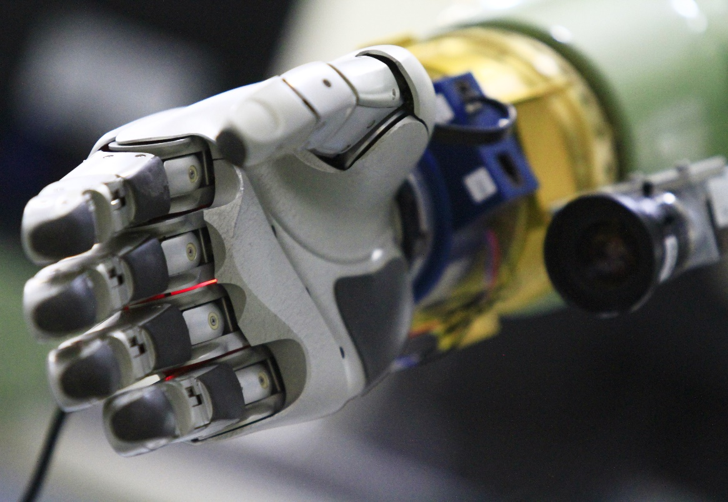
空间机械臂
HARBIN INSTITUTE OF TECHNOLOGY
空间机械臂
六维空间精确定位和手爪精细操作能力的空间机械臂
天宫二号空间机械手由我校研制，包含多感知柔性机械臂、五指仿人灵巧手、控制器及其软件、手眼相机、人机交互设备及其软件等。研制团队在三年研制周期内，完成了产品研制、地面操作试验、空间环境适应性试验等工作。2016年9月15日，空间机械手随天宫二号发射入轨，天宫二号与神舟十一号对接后，航天员与机械手协同完成了拿电动工具拧螺钉、拆除隔热材料、在轨遥操作等科学试验。圆满完成全部试验任务。空间机械手是航天器在轨维护的核心装备，安装在航天器外侧，能够适应恶劣的工作环境，填补了我国在该领域的空白，为空间机械臂在我国空间站建设、行星探测等领域的应用奠定了坚实基础。

Slide 27
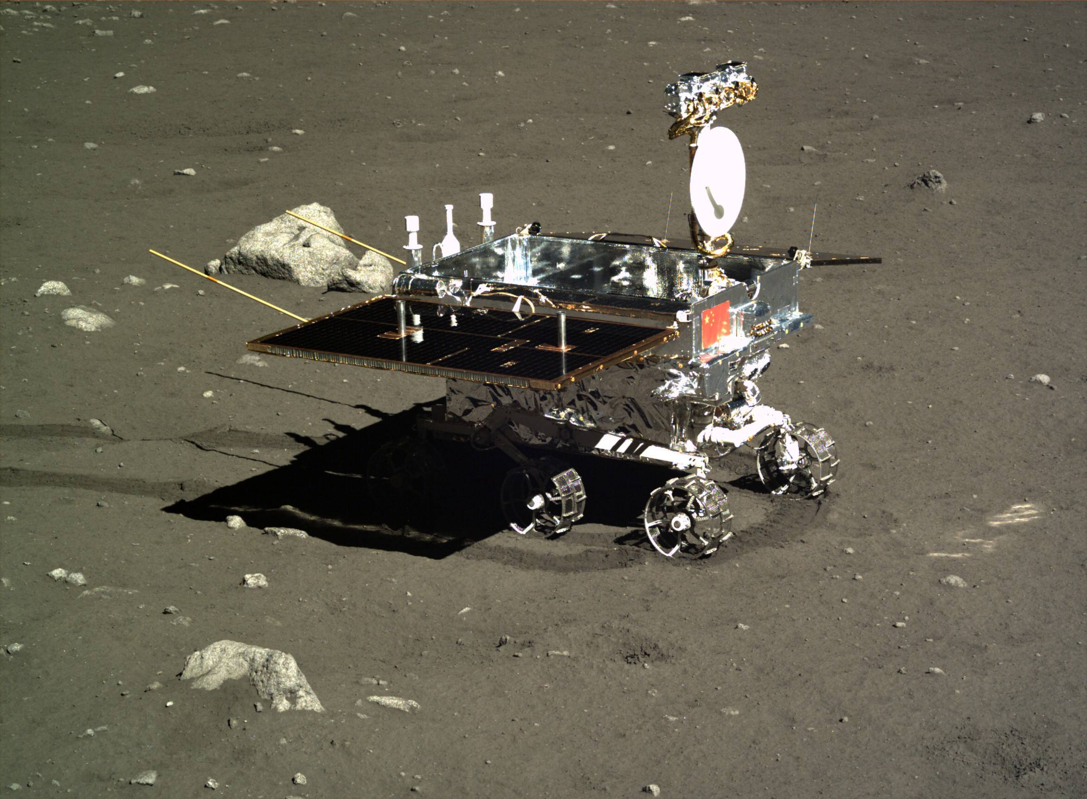
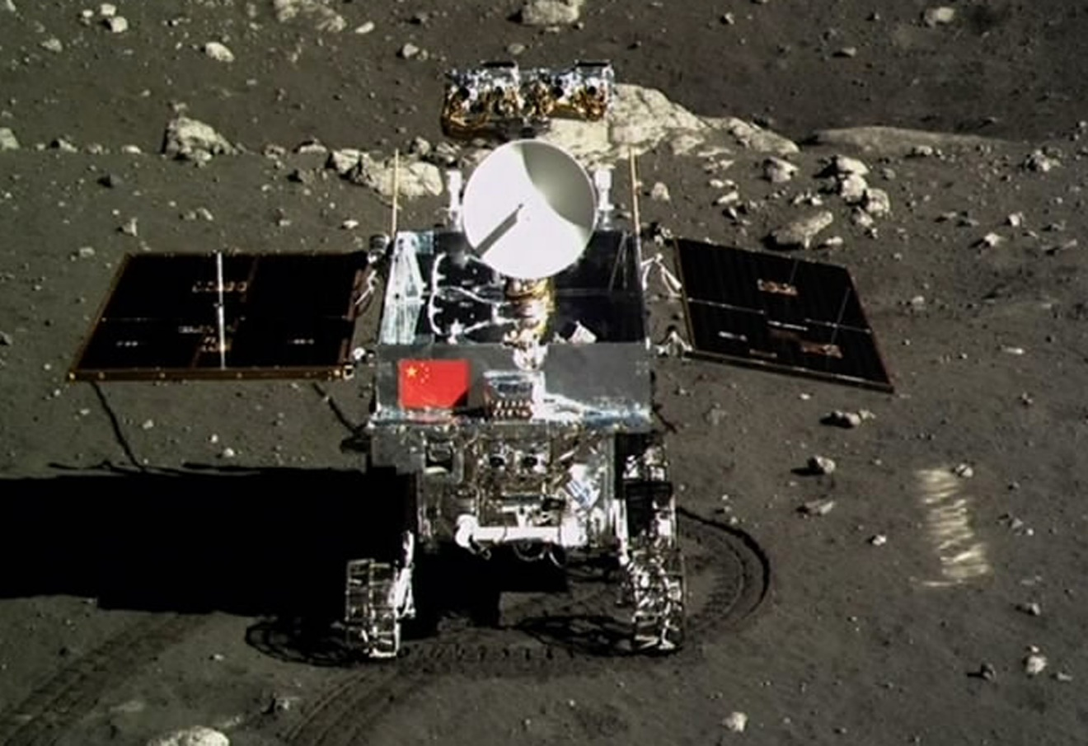
月球车
HARBIN INSTITUTE OF TECHNOLOGY
嫦娥三号月球车行走月球
月球车移动系统 副总设计师单位，
攻克了月球车移动系统及月面转移等多项关键技术难题
月球车移动系统研究难点在于如何适应月表崎岖、大温差、月尘等极端环境。课题组先后研制出四轮、六轮、八轮等多种月球车移动系统样机。2006年与中国空间技术研究院联合研制出国内第一款月球车移动系统工程样机，并通过了沙漠外场试验；2009年提供了六轮月球车移动系统正样产品研制的基本设计参数。

Slide 28
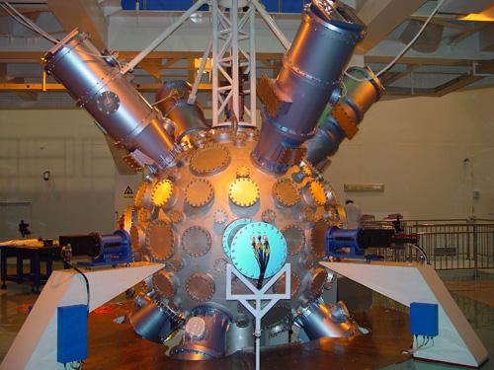
神光Ⅲ
HARBIN INSTITUTE OF TECHNOLOGY
神光Ⅲ 大型激光装置研究
是我国聚变能源领域宏伟的大科学工程，其总体规模与性能位列亚洲第一、世界第二，达到国际先进水平。该项研究攻克了系统设计、安装与集成调试等阶段的若干难题，在国内首次实现多靶型、智能化、甚多束激光高精度控制与瞄准定位，为下一步我国超多光束激光装置的研制奠定了坚实的技术基础。

Slide 29
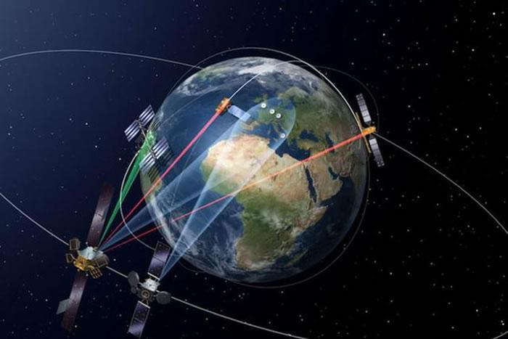
星地激光链路系统技术
HARBIN INSTITUTE OF TECHNOLOGY
星地激光链路系统技术
“星地激光链路系统技术” 圆满完成了世界上首次星地直接探测高速激光通信链路新技术试验，标志着我国卫星激光通信技术的应用取得了重大突破，奠定了我国空间激光高速实时动态网基础，对我国空间战略的发展具有重大意义，将引发空间信息传输领域的革命，荣获国家技术发明奖一等奖。

Slide 30
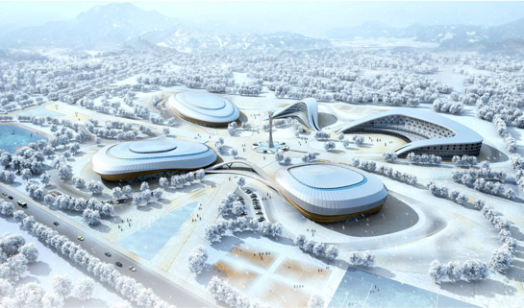
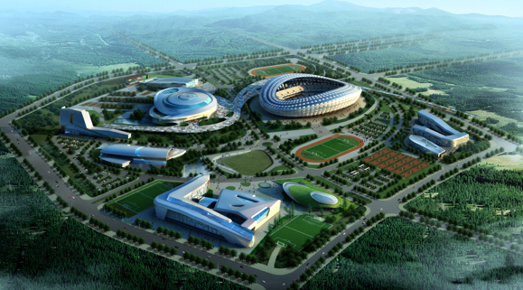
深耕土建
HARBIN INSTITUTE OF TECHNOLOGY
“建筑老八校”之一
土木建筑类专业中：给排水排名全国第一，土木工程全国第二，建筑学全国第六
交通运输工程专业排名全国第十，在 “C9”高校中唯一单独设有交通学院的高校
哈工大建筑设计院获评中国优秀建筑设计院、当代中国建筑设计百家名院荣誉称号，囊括了工程建设领域的全部设计大奖

Slide 31
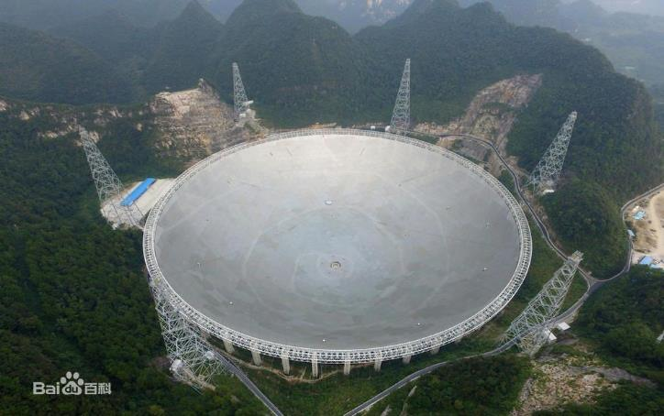
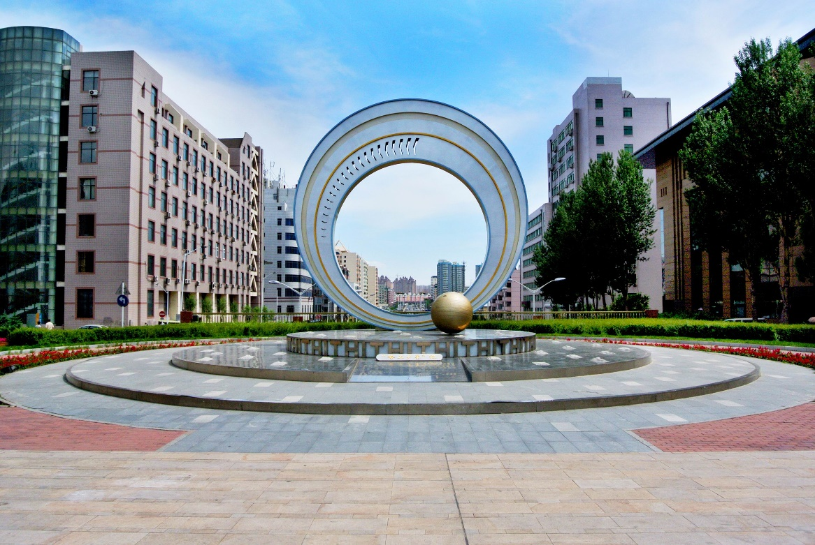
土木工程
HARBIN INSTITUTE OF TECHNOLOGY
FAST
超级“天眼” 500米口径球面射电望远镜
空间结构研究中心团队全程参与FAST项目结构系统的预研、可行性研究和初步设计，提出的主动反射面结构方案和多项关键技术成功应用于FAST项目，为超级“天眼”的国家立项和落成启用提供了技术支撑和保障。天眼落成，比美国最先进的阿雷西博350米望远镜，综合性高10倍！比德国波恩100米望远镜，灵敏度高10倍！是世界上看得最远、听力最灵敏的太空望远镜。
FAST项目主动反射面结构系统，被称为中国“天眼”的三大自主创新之一。
鉴于哈尔滨工业大学在世界最大的单口径望远镜工程建设中所做的突出贡献，中国科学院国家天文台经国际天文学联合会小天体命名委员会批准，将中国科学院国家天文台施密特CCD小行星项目组于1996年6月7日发现的小行星1996LN命名为“哈工大星”，其国际永久编号为第55838号。
Notes:
喀斯特地貌、轻便型受源、主动反射面结构系统占工程量49%。

Slide 32
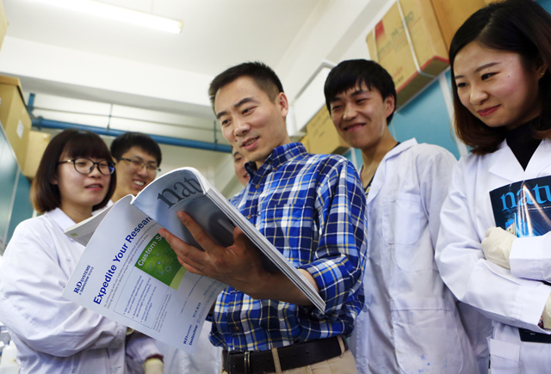

生命科学
HARBIN INSTITUTE OF TECHNOLOGY
生命学院黄志伟教授团队
3年破解3个世界科学难题
2014年1月，揭示了世界顶级结构生物学家们一直以来梦寐以求的艾滋病病毒毒力因子（Vif）的结构，研究论文《艾滋病病毒Vif“劫持”人CBF-β和CUL5 E3 连接酶复合物的分子机制》在《自然》在线发表。
2016年4月，揭示出Cpf1的工作机理，使Cpf1成为特异和高效的全新基因编辑系统提供了结构基础，研究论文《CRISPR-Cpf1结合crRNA的复合物晶体结构》在《自然》在线发表。
2017年4月，揭示了Anti-CRISPR蛋白抑制SpyCas9活性的分子机制，为设计时间、空间特异性地或条件性地精确控制SpyCas9基因编辑活性的工具提供了结构基础，研究论文《Anti-CRISPR蛋白抑制CRISPR-SpyCas9活性的分子机制》在《自然》在线发表。

Slide 33

哈工大
HARBIN INSTITUTE OF TECHNOLOGY
哈工大是一所
令人尊敬的、
可以为之奋斗的学校
始终扎根边疆，始终面向国家重大需求，始终响应国家号召
干了很多不能说的事，做了很多别人做不了的事
哈工大精神是经历了97年风雨后哈工大人身上所共有的精神，是扎根边疆努力拼搏的精神，是攻坚克难敢于承担的精神，是科学之上求真务实的精神，是哈工大在逆流中不断前行的动力源泉。
Notes:
特点是在比较中显露的，哈工大的“实干精神”非常突出，搞科研从不停留在概念上、文字上，一定要动手，做出来给人看，在实践中发现问题，解决问题。哈工大人不是坐而论道的白面书生，而是经世济用的国家栋梁。自古文人相轻，可能哈工大的人都不是经典意义上的文人吧，哈工大的传统是“甘为人梯”，十年一代，每一代都在积极地推举支持下一代人，看着下一代顺利发展而深感欣慰。哈工大计算机领域的几位知名校友都是在年轻的时候被校领导选拔出来，推上前台，给他们创造了比其他学校同龄人更多的锻炼机会。
如果把北京的高校比作文人骚客，江浙的大学比作美女才女，那么哈工大则是一介武夫，并不是李逵、张飞那种鲁莽汉子，而是林冲、赵云，浓眉大眼、健壮骁勇，懂礼法、重感情，人品厚重、武艺绝伦，但不通音律、不晓诗文，辞能达意而不知渲染，技能致用而不知伪饰。
哈工大没有未名湖的灵秀，没有西湖的温婉，却有江的澎湃，雪的洁白，松的伟岸，风的刚劲，哈工大的灵魂就是“江雪松风”的灵魂。——摘自：博文《江雪松风话母校》 刘挺

Slide 34
科研历史
HARBIN INSTITUTE OF TECHNOLOGY
哈工大科研人员在我国的高科技领域创造了一项又一项奇迹，填补了诸多领域的技术空白。
自主版权的IC卡芯片
中国第1枚
高精度双轴陀螺漂移测试台
中国第1台
程控立式车床
中国第1台
中国第1部
世界水平的新体制雷达
中国第1台
弧焊机器人
中国第1台
模拟计算机
…………
由高校自主研制的小卫星
中国第1颗
大型封头旋压机
中国第1台
中国第1颗
由学生自主研制的小卫星
中国第1台
红外目标仿真装置
中国第1台
高性能微机控制纤维缠绕机
Notes:
我校牵头的
“中国人群多组学参比数据库与分析系统建设”
“大型复杂构件激光高效清洗技术与装备”
“农村饮用水中微量有毒污染物深度处理的纳米材料与技术”
“新型氟硅材料制备关键技术”
“非连续增强金属基复合材料高通量制备研发和示范应用”
“新型特种陶瓷材料制备关键技术”
“面向E级计算的能源勘探高性能应用软件系统与示范”
“电机优化设计平台”
国家重点研发计划重点专项项目成功获批并顺利启动，必将进一步强有力地带动我校“人才、学科、科研”三位一体协调发展，在服务国家发展战略的过程中形成和发展学校的优势特色学科。

Slide 35
系列成果
HARBIN INSTITUTE OF TECHNOLOGY
连续六年七项技术入选中国高校十大科技进展
2012-2017 “中国高等学校十大科技进展”入选项目汇总表
2017
高轨同步轨道卫星星地双向高速激光通信
序号 | 单位 | 独立完成 | 主持合作完成 | 合计
1 | 北京大学 | 2 | 9 | 11
2 | 哈尔滨工业大学 | 4 | 3 | 7
3 | 清华大学 | 2 | 5 | 7
4 | 浙江大学 | 3 | 2 | 5
5 | 武汉大学 | 2 |  | 2
6 | 西安交通大学 | 1 | 1 | 2
6 | 南京农业大学 | 1 | 1 | 2
8 | 厦门大学 |  | 2 | 2
8 | 兰州大学 |  | 2 | 2
8 | 燕山大学 |  | 2 | 2
*总数相同按独立完成数量排序
2016
高效率高比冲磁聚焦霍尔推进技术
2015
神光III激光装置中的靶场光电及控制系统
2014
快舟星箭一体化技术
2013
空间机械臂技术 、星地激光链路试验
2012
先进微小卫星平台技术研究

Slide 36





系列成果
HARBIN INSTITUTE OF TECHNOLOGY
国家技术发明一等奖 星地激光链路系统技术
国家科技进步一等奖 新体制雷达
国家科技进步二等奖 机器人灵巧手
CCTV春晚 机器人舞蹈

Slide 37
科研平台
HARBIN INSTITUTE OF TECHNOLOGY
国家级重点实验室8个
8
先进焊接与连接
机器人技术与系统
城市水资源与水环境
精密热加工
可调谐（气体）激光
特种环境复合材料技术
空间环境材料行为及评价技术
燃煤污染物减排
2
国家级工程研究中心2个
58
城市水资源开发利用（北方）国家工程研究中心
寒区低碳建筑开发利用国家地方联合工程研究中心
研究所/中心58个
机器人研究所 振动工程研究所 电子工程技术研究所 通信技术研究所
复合材料研究所 光电子技术研究所 工业过程控制研究所
工业电子技术研究所 测控技术研究所 卫星工程技术研究所 ……

Slide 38

科研平台-大科学工程
HARBIN INSTITUTE OF TECHNOLOGY
空间环境地面模拟装置国家重大科技基础设施
填补我国在大型空间综合环境模拟设施、综合性空间环境与物质相互作用科学研究平台的空白，是国家重大科技基础设施（国家大科学工程）。
项目总投资15.45亿元，建筑面积28766平方米，建设周期5年。汇集全球25个地区72个顶级研究机构的航天精英，剑指“深空”未知领域，向着更深的宇宙空间去追梦。带动飞行器设计、材料、力学、控制、微电子、光学、能源、生命、食品等多学科的交叉融合与发展，加快哈工大建设世界一流大学步伐。
建设工作
于2017年09月全面启动

Slide 39
师资队伍
HARBIN INSTITUTE OF TECHNOLOGY
师资队伍建设特色
大师
团队
微小卫星团队
机器人团队
陶瓷材料团队
超精密仪器团队
水资源团队
…………
Notes:
【中组部调研报告】哈工大偏居东北一隅，既不占天时，更不占地利，但发展动力却经久不衰，这种强大的精神力量来自哪里？在哈工大，听得最多的就是“八百壮士”。新中国成立之初，来自祖国各地的800多位年轻教师齐聚这个冰天雪地的北荒之地，承担起了主要教学、科研任务。他们铭记国家重托，扎根东北，艰苦创业，把毕生都献给了共和国的工业化事业，为哈工大发展书写了壮丽篇章，为哈工大精神的形成奠定了坚实基础，被誉为哈工大“八百壮士”。

Slide 40
师资队伍
HARBIN INSTITUTE OF TECHNOLOGY
9
66
43
38
人
人
人
人
工程院院士、科学院院士
高等学校教学名师奖获得者
“长江学者”
国家杰出青年科学基金获得者
3805
1117
1566
1311
人
人
人
人
专任教师
教授
副教授
博士生导师
他们作为国内外知名的专家与学者，或担任国家高科技领域的首席专家或专家组长，
或担任国务院学位委员会委员和学科评议组成员，或担任国内各级学会领导职务。

Slide 41
人才培养
HARBIN INSTITUTE OF TECHNOLOGY
17
35
91
个
个
个
学院
本科招生专业（类）
本科专业
41
143
27
81
24
个
个
个
个
个
硕士学位授权一级学科
硕士学位授权点
博士学位授权一级学科
博士学位授权点
博士后流动站
17个国家重点学科，43个省部级重点学科， 48个省、部级重点研究（院、所、中心）、实验室

Slide 42


国际影响力
HARBIN INSTITUTE OF TECHNOLOGY
与美、英、法、德、日、俄等48个国家和地区的353所高水平大学签署了校际合作协议。
建设国家“111引智基地”5个，举办“中乌科技论坛”等国际会议145个，我校加入“中英大学工程教育与研究联盟”“丝绸之路大学联盟”等联盟，参与了中欧工程教育联盟，澳大利亚精英大学联盟（GO8）与中国C9大学联盟合作，并牵头成立了“中俄工科大学联盟”。

Slide 43
浓厚的国际化氛围
HARBIN INSTITUTE OF TECHNOLOGY
2017年共有128个国家3017名留学生在校学习，其中学位留学生1609人，硕博率67%。
3017人
留学生在校学习
1609人
学位留学生
340人
“一带一路”沿线国家45个
累计有百余个国家的
万余名留学生来校学习
Harbin Institute
of Technology

Slide 44
国际交流
HARBIN INSTITUTE OF TECHNOLOGY
本科生学期交流项目
本科生国家公派项目
（国家留学基金管理委员会CSC
优秀本科生国际交流项目）
本科双学位项目
本硕连读项目
赴俄罗斯等独联体国家留学项目
港澳台地区学期交流项目
本科生海外实习和暑期项目
2017年夏季学期开设国际课程290门，到境外留学游学本科生达4893人次
近5年来，师生出国（境）交流万余人次，连续10年CSC公派留学人数排名全国签约高校前列

Slide 45
HARBIN INSTITUTE OF TECHNOLOGY
FOUR YEARS LATER
YOU WILL

Slide 46


高端就业
HARBIN INSTITUTE OF TECHNOLOGY
2016届高校本科毕业生深造率
2016 届本科毕业生 4111 人，其中国内升学 1952 人、出国（境）留学 609 人、签约就业 1392 人。
2017 届本科毕业生 3975人，其中国内升学 1995 人、出国（境）留学 537 人（截至2017年8月31日）。
序号 | 学校 | 国内深造 | 出国深造 | 总体深造
1 | 清华大学 | 54.20% | 27.50% | 81.70%
2 | 中国科学技术大学 | 45.00% | 31.95% | 76.95%
3 | 北京大学 | 44.68% | 31.86% | 76.54%
4 | 西安交通大学 | 50.69% | 15.38% | 66.07%
5 | 复旦大学 | 32.13% | 33.60% | 65.73%
6 | 上海交通大学 | 36.01% | 29.30% | 65.31%
7 | 中国人民大学 | 32.70% | 31.81% | 64.51%
8 | 哈尔滨工业大学 | 47.48% | 14.81% | 62.29%
9 | 北京邮电大学 | 39.01% | 23.28% | 62.29%
10 | 对外经济贸易大学 | 24.38% | 36.53% | 60.91%
11 | 南京大学 | 37.51% | 23.38% | 60.89%
12 | 浙江大学 | 35.68% | 25.21% | 60.89%
1995人
1952人
国内升学
63.69%
50.18%
国内升学
62.29%
47.48%
13.51%
537 人
14.81%
609 人
3975 人
33.86%
出国（境）留学
4111 人
出国（境）留学
1392 人
签约就业

Slide 47

就业情况
HARBIN INSTITUTE OF TECHNOLOGY
优秀毕业生代表了哈工大的水平 、 哈工大的能力 、哈工大的精神 、 哈工大的规格。
毕业生签约就业行业分布
就业率
96.83%
总就业率
96.16%
本科
97.15%
硕士
99.39%
博士
本科毕业生国内升学总体情况
1449人 本校
190人 C9高校
126人 其他985高校
108人 其他高校
79人 科研院所

Slide 48


留学情况
HARBIN INSTITUTE OF TECHNOLOGY
毕业生出国（境）留学情况
世界排名前20位大学留学人数
609人
本科
99人 硕士

Slide 49
就业单位
HARBIN INSTITUTE OF TECHNOLOGY
国防科技工业企业：航天科技、航天科工、中航工业、中物院、中国商飞、船舶工业、船
舶重工、兵器工业、兵器装备、核工业集团、电子科技等。
IT或通信电子类企业：中国移动、联通、电信、联想、华为、中兴、百度、腾讯、淘宝等。
能源类企业：中石油、中石化、神华等。
电类生产和运营企业：国家电网、华能、大唐、中国核电、广东核电、哈电、东方电气、上海电气等。
汽车生产企业：一汽、东风、上汽、广汽、江淮、比亚迪等。
建筑类企业：中建、中建材、中铁、中海、万科、上海现代等。
家电制造商：康佳、海尔、海信、长虹、美的、创维等。
金融机构：摩根士丹利、汇丰银行、中国银行、工商银行、农业银行、建设银行、招商银行等。
世界五百强企业：微软、英特尔、IBM、伊顿、通用、空中客车、西门子、摩托罗拉、朗讯、毕博、大众、宝马、丰田、本田、现代、索尼、松下、惠普、LG、三星、富士通、奥林巴斯、意法、雀巢、强生、宝洁、联合利华等。
国家机关：外交部、海关总署、知识产权局等。
各省（市）组织部门以及解放军总参谋部、总装备部、海军、空军、二炮等用人单位，都定期到哈工大招聘毕业生。

Slide 50

重点单位
HARBIN INSTITUTE OF TECHNOLOGY
166 | 中国建筑工程总公司
110 | 华为技术有限公司
86 | 中兴通讯股份有限公司
75 | 国家电网公司
74 | 中国第一汽车集团公司
74 | 中国科学院
61 | 哈尔滨工业大学
58 | 中国中车股份有限公司
44 | 腾讯科技有限公司
38 | 哈尔滨电气集团公司
30 | 京东方科技集团股份有限公司
28 | 学而思国际教育集团
27 | 普联技术有限公司
24 | 海能达通信股份有限公司
24 | 恒大集团
24 | 上海汽车集团股份有限公司
深圳市华星光电技术有限公司 | 23
上海电气集团股份有限公司 | 22
百度在线有限公司 | 21
中国移动通信集团公司 | 21
哈尔滨银行股份有限公司 | 19
中国银行 | 19
比亚迪股份有限公司 | 18
哈尔滨工业大学软件工程股份有限公司 | 18
融创中国控股有限公司 | 18
中国广核电力股份有限公司 | 17
中国能源建设集团有限公司 | 17
中国大唐集团公司 | 15
中国海外集团有限公司 | 15
中国石油天然气集团公司 | 15
14 | 东软集团股份有限公司
14 | 美的集团股份有限公司
14 | 中国建设银行
14 | 中国银联
13 | 北京金山安全软件有限公司
13 | 福建（泉州）哈工大工程技术研究院
13 | 青岛海尔股份有限公司
13 | 远景能源（江苏）有限公司
13 | 中国工商银行
12 | 北京三快在线科技有限公司
12 | 龙江银行
12 | 中国交通建设集团有限公司
12 | 中国联合网络通信股份有限公司
阿里巴巴集团控股有限公司 | 11
碧桂园控股有限公司 | 11
哈尔滨工业大学建筑设计研究院 | 11
宁德新能源科技有限公司 | 11
中国华电集团公司 | 11
中国五矿集团公司 | 11
北京泛鹏天地科技股份有限公司 | 10
广东美芝制冷设备有限公司 | 10
海信集团 | 10
苏州绿控传动科技有限公司 | 10
中国电力建设集团有限公司 | 10

Slide 51








杰出校友
HARBIN INSTITUTE OF TECHNOLOGY
党和国家领导人
政治领域
校长荟萃
企业家精英
其他政要
将星闪烁
中科院、工程院院士
大批知名企业家
大学校长校友：140余人
解放军将军校友：38人
科技领域
杰出企业家校友代表：
孙勤，中国核工业集团公司党组书记、总经理
马兴瑞，原中国航天科技集团公司总经理、党组书记
许达哲，原中国航天科工集团公司总经理、党组书记
张思民，海王集团董事长
赵先明，中兴通讯总裁
两院院士校友：91人
中国台湾
原行政院院长
孙运璇
将军校友代表：
李继耐上将，解放军总政治部原主任，中央军委委员
胡世祥中将，解放军总装备部原副部长
李元正中将，解放军总装备部原副部长、酒泉卫星发射中心原主任
校长校友代表：
王树国教授，西安交通大学校长
怀进鹏院士，中国科协党组书记，原北京航空航天大学校长
方滨兴院士，原北京邮电大学校长
杰出校友
军事领域
李长春
王兆国
邹家华
两院院士校友：
孙家栋，两弹一星元勋
潘际銮，中国焊接第一人
李静海，中科院副院长
朝鲜
政务院原总理、国家副主席
李钟玉
高等学府
宋 健
叶选平
周铁农
知名企业

Slide 52






气候
HARBIN INSTITUTE OF TECHNOLOGY
哈尔滨冬季室内平均温度达到零上18度，供暖期达到半年之久。
相比很多南方城市，哈尔滨几乎没有蚊子。

Slide 53






美食
HARBIN INSTITUTE OF TECHNOLOGY
哈尔滨是个中西美食汇聚的城市，这里不仅有东北传统美食，加之其受到俄罗斯文化的影响，这里也有一些俄式美食。

Slide 54










饮食
HARBIN INSTITUTE OF TECHNOLOGY
学校有“友来餐厅”和“学苑餐厅”等总共18个餐厅，可同时容纳近3万名学生同时用餐。川、湘、鲁、粤等各式美食供学生随意选择。
【2016全国特色食堂评选
最便宜的食堂-哈尔滨工业大学】
上榜理由：
只需一块五，肚子吃到鼓！一块五能吃饱，两块能吃好，三块以上吃得非常好！

Slide 55




交通
HARBIN INSTITUTE OF TECHNOLOGY
哈工大是哈尔滨交通网络重要站点之一，有地铁1号线，24条公交线路。
哈工大位于哈尔滨市中心，距离市中心商业区、火车站都在步行15分钟路程以内。

Slide 56
HARBIN INSTITUTE OF TECHNOLOGY
IN HIT
YOU CAN

Slide 57

读书
HARBIN INSTITUTE OF TECHNOLOGY
学在哈工大
教学、科研设施完善
有现代化的图书馆，图书馆占地面积3.9万平方米，馆藏图书325万册，电子图书132万种。

Slide 58






校园
HARBIN INSTITUTE OF TECHNOLOGY

Slide 59

运动
HARBIN INSTITUTE OF TECHNOLOGY
足球场、篮球场、游泳馆、网球场等基础设施一应俱全更有滑冰、滑雪、冰壶等特色冰雪运动项目

Slide 60
创业
3
HARBIN INSTITUTE OF TECHNOLOGY
构建3700余平方米的大学生创新创业园，为创客团队提供全过程、全要素、全方位的创业支持。
逾百家创业企业申请答辩，遴选出58家创业企业入园孵化
乐聚科技
万洲焊接
斯坦德机器人
零声科技
机器人5家
智能硬件19家
高端装备3家
产业服务10家
互联网+企业13家
教育培训3家
小智无人机
然卓科技
爱芝兰科技
龙回首
5家公司估值过亿
Zy-tnb工作室
东北仁电商
吾瞳科技
………

Slide 61
创业
1.理想信念教育
3
HARBIN INSTITUTE OF TECHNOLOGY
驻园创业企业员工430余人，在校学生192余人、毕业生238余人，博士研究生60余人、硕士研究生110人、本科生250余人、10余名学生从德国包豪斯设计学院、新加坡国立大学、德国赫姆霍兹研究中心等国外学校返哈参与创业。 83人就业后再回哈创业。70余名高层次人才从航天五院、阿里巴巴、美团网、CCTV等知名企业吸引返哈参与创业。
420
430
博士研究生60余人
硕士研究生110人
本科生250余人
驻园企业员工430余人
在校学生192余人
毕业生238余人
10余名学生从德国包豪斯设计学院、新加坡国立大学、德国赫姆霍兹研究中心、美国安柏瑞德航空航天大学、澳大利亚新南威尔士大学等国外学校返哈参与创业
10
70余名高层次人才从航天五院、阿里巴巴、美团网、CCTV、TCL、中国商飞、一汽集团、美的、格力、美国国家仪器、中国电子科技集团等知名企业吸引返哈参与创业。
83
70
83人就业后再回哈创业

Slide 62
创业
3
HARBIN INSTITUTE OF TECHNOLOGY
驻园企业已累计获得7700万元天使投资。乐聚智能机器人获得3000万、传世体育获1300万、万洲焊接获得1000万、深智科技获千万级别投资。2016年园区企业营业额突破5000万元。
3000万
乐聚智能机器人
1300万
传世体育
融资
融资
1000万
万洲焊接
融资
融资
1000万元+
深智科技
天使投资累计获得
7700万元
2016年园区企业营业额
5000万元+

Slide 63






科研
HARBIN INSTITUTE OF TECHNOLOGY
基于项目的学习
大一年度项目计划”、大二创新实验项目、大三创新课程设计项目、大四创新毕业设计项目等
Notes:
实施大一年度项目计划是完成学校基于项目学习主线的首要环节，是“以学生为主体、教师为主导、项目为主线”的学习过程。在项目学习中，学生独立组织、安排学习行为，解决遇到的困难，提高了学生的兴趣，自然能调动学习的积极性。据了解，从11级学生开始到14级本科生约有一万两三千人参与了大一项目计划，每年有近千个项目产生。

Slide 64




竞赛获奖
HARBIN INSTITUTE OF TECHNOLOGY
学生参与科技创新立项5925项
累计获省部级以上学科竞赛奖4015项
学生连续获得2014、2017全国大学生物联网设计竞赛TI杯
学生创客团队在马来西亚获首届国际东盟创客大赛冠军
我校学生乐聚智能科技创始人冷晓琨入选消费科技精英榜单，登上《福布斯》杂志封面
学生在全国大学生先进成图技术与产品信息建模创新大赛中勇夺第一

Slide 65









校园文化
HARBIN INSTITUTE OF TECHNOLOGY

Slide 66









大师讲坛
HARBIN INSTITUTE OF TECHNOLOGY
哈工大名家讲坛、201讲坛、career讲坛、新基论坛、HICA讲坛、建筑“423讲坛”、启航讲坛等坛。

Slide 67











学生社团
HARBIN INSTITUTE OF TECHNOLOGY
学生社团：TEAM素拓中心、学生广播台、绿色协会、常青藤青年志愿者协会、航模协会、竞技机器人队、自行车协会、无线电俱乐部、篮球裁判协会、武术协会、自行车协会 、美食协会、电子协会、学生科学技术协会、创业者协会、心舞手语社、茶楼相声社等社团。
文化艺术协会：学生艺术团、管弦乐团、合唱团、舞蹈团、民乐团、HIT礼仪志愿服务团。哈工大报学生记者团、京剧协会、筑梦话剧社、摇滚公社、芸瑾之舞交谊舞协会、拉丁舞协会、清徽古琴社、书画篆刻艺术协会、影像协会、学动漫社、赣文化发展学会、粤文化协会等协会、牧原文学社。

Slide 68



联系方式
邮编：150001
电话：0451-86414671 86414771
传真：0451-86417835
网址：http://hit.edu.cn
邮箱：hitzsb@hit.edu.cn
微博：哈尔滨工业大学
地址：哈尔滨市南岗区西大直街92号哈尔滨工业大学

